Slide 1

BLoC pattern trong Flutter

Slide 2
Giới thiệu
BLoC a.k.a Business Logic Components là một design pattern được giới thiệu bởi Paolo Soares và Cong hui tư Google tại DartConf 2018
Ban đầu BLoC pattern được tạo ra để cho phép tái sử dụng những code giống nhau giữa các nền tản: web application, mobile application, back-end. Vì vậy pattern này đã được phát triển nhằm giảm bớt khối lượng công việc cho các developer với ý tưởng tái sử dụng code.

Slide 3
Tìm hiểu Streams
Stream không là gì ngoài một luồng dữ liệu liên tục Hãy lấy ví dụ về băng chuyền. Một bằng chuyền có hai đầu, một vật phẩm được đưa vào từ một đầu (đầu vào) sau đó nó được xử lý và được lấy ra từ một đầu khác (đầu ra) Các khái niệm:
Stream, băng chuyền hay gọi là luồng
StreamController, là thứ điều khiển Stream
StreamTransformer, là thứ xử lý dữ liệu đầu vào
StreamBuilder, là phương thức lấy Stream làm đầu vào và provide một builder mỗi khi có giá trị mới của Stream được đưa ra
sink, thuộc tính lấy đầu vào
stream, thuộc tính cung cấp đầu ra khỏi luồng

Slide 4
Bloc giải quyết vấn đề ?
BLoC không chỉ giải quyết vấn đề chia sẻ code mà còn tận dụng chức năng Streams để quản lý và thông báo các thay đổi trạng thái trong Flutter
BLoC giúp chúng ta tách Business Logic ra khỏi UI. Nói cách khác, các thành phần UI chỉ nên take care về mặc UI chứ không phải logic
Vì vậy , mặc dù Flutter thieeys ngôn ngữ trung gian cho UI, nhưng với việc sử dụng BLoC chúng ta có thể tách cả hau thứ làm việc độc lập với nhau
Nếu bạn là một Android Developer truyền thống thì hãy nghĩ đối tượng BLoC chúng là ViewModel và StreamController là các LiveData

Slide 5
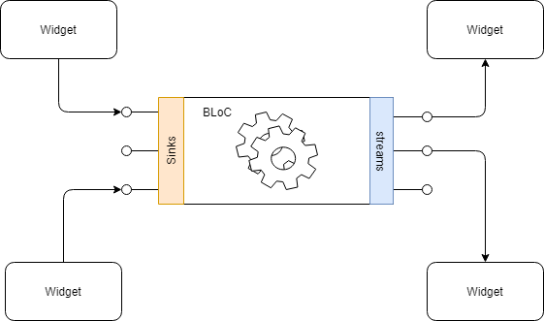
Bloc Flutter

Slide 6
Mô tả
Input được lấy thông qua sink property
Output được cung cấp bằng cách sử dụng stream property
Widgets bắn event tới BLoC thông qua sinks
BLoC notify thay đổi đến Widget thông qua stream
Bât giờ thì Business Logic và UI component đã được tách ra, chúng ta có thể thay đổi business logic mọi lúc mà không làm ảnh hưởng đến các thành phần UI
Tương tự, chúng ta cõ thể thay đổi các UI component mà không có bất kỳ tác động nào đến business logic

Slide 7
